Slide 1
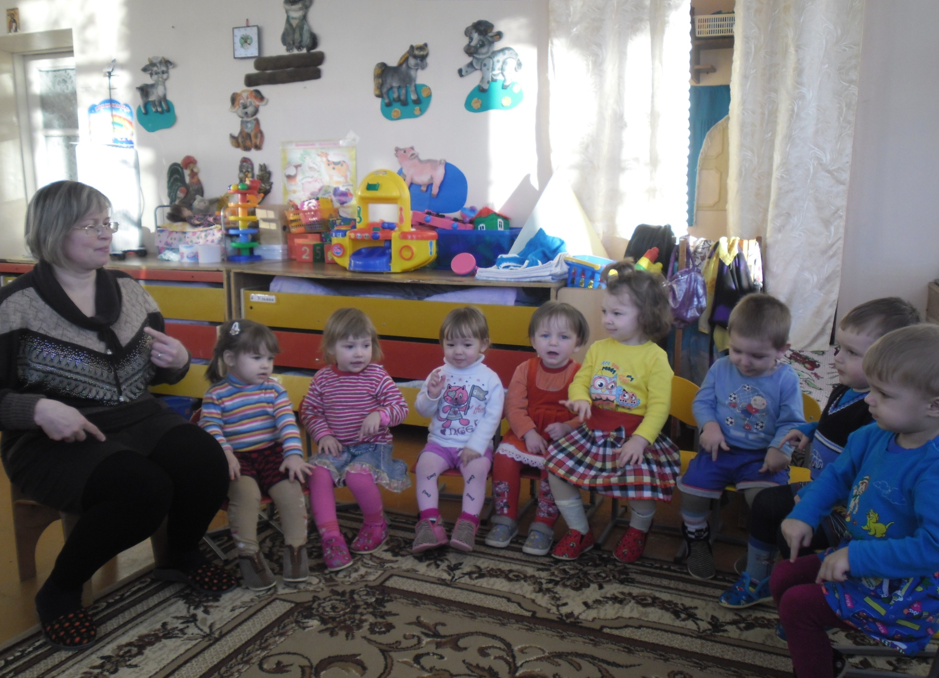
«Пальчиковые игры и их влияние на развитие речи детей раннего возраста»

Slide 2
«Ум ребёнка находится на
кончиках его пальцев».
В.А.Сухомлинский
«Движения руки всегда тесно связаны с речью и способствуют её развитию»
В.М.Бехтерев
«Пальцы помогают говорить»
М.Монтессори

Slide 3
Учёными была выявлена закономерность:
если развитие движений
пальцев соответствует возрасту,
то и речевое развитие находится в пределах
нормы и наоборот.

Slide 4
Пальчиковая игры
Это открытие нашей народной педагогики

Slide 5
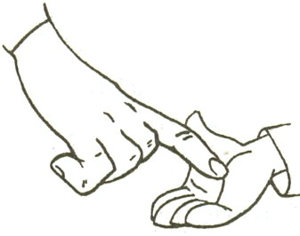
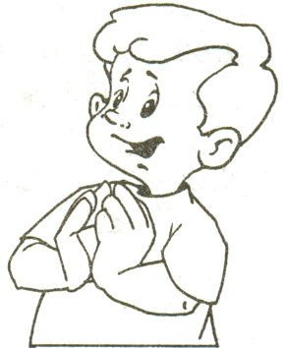
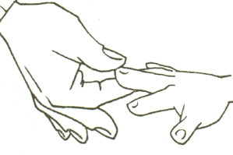
«Ладушки», «Сорока», «Этот пальчик» - первые игры, с которыми знакомится ребёнок. Они передаются из поколение в поколение не случайно – в них заложена вековая мудрость народа. Именно эти игры дают возможность устанавливать эмоциональный контакт между взрослым и ребёнком, развивать понимание обращённой речи, активизировать работу пальцев рук, что в свою очередь имеет важное значение для развития внимания, памяти, аналитического мышления, зрительного и слухового восприятия, зрительно – моторной интеграции. В том числе и речи, а в дальнейшем формированию письма.

Slide 6
Игры-манипуляции

Slide 7
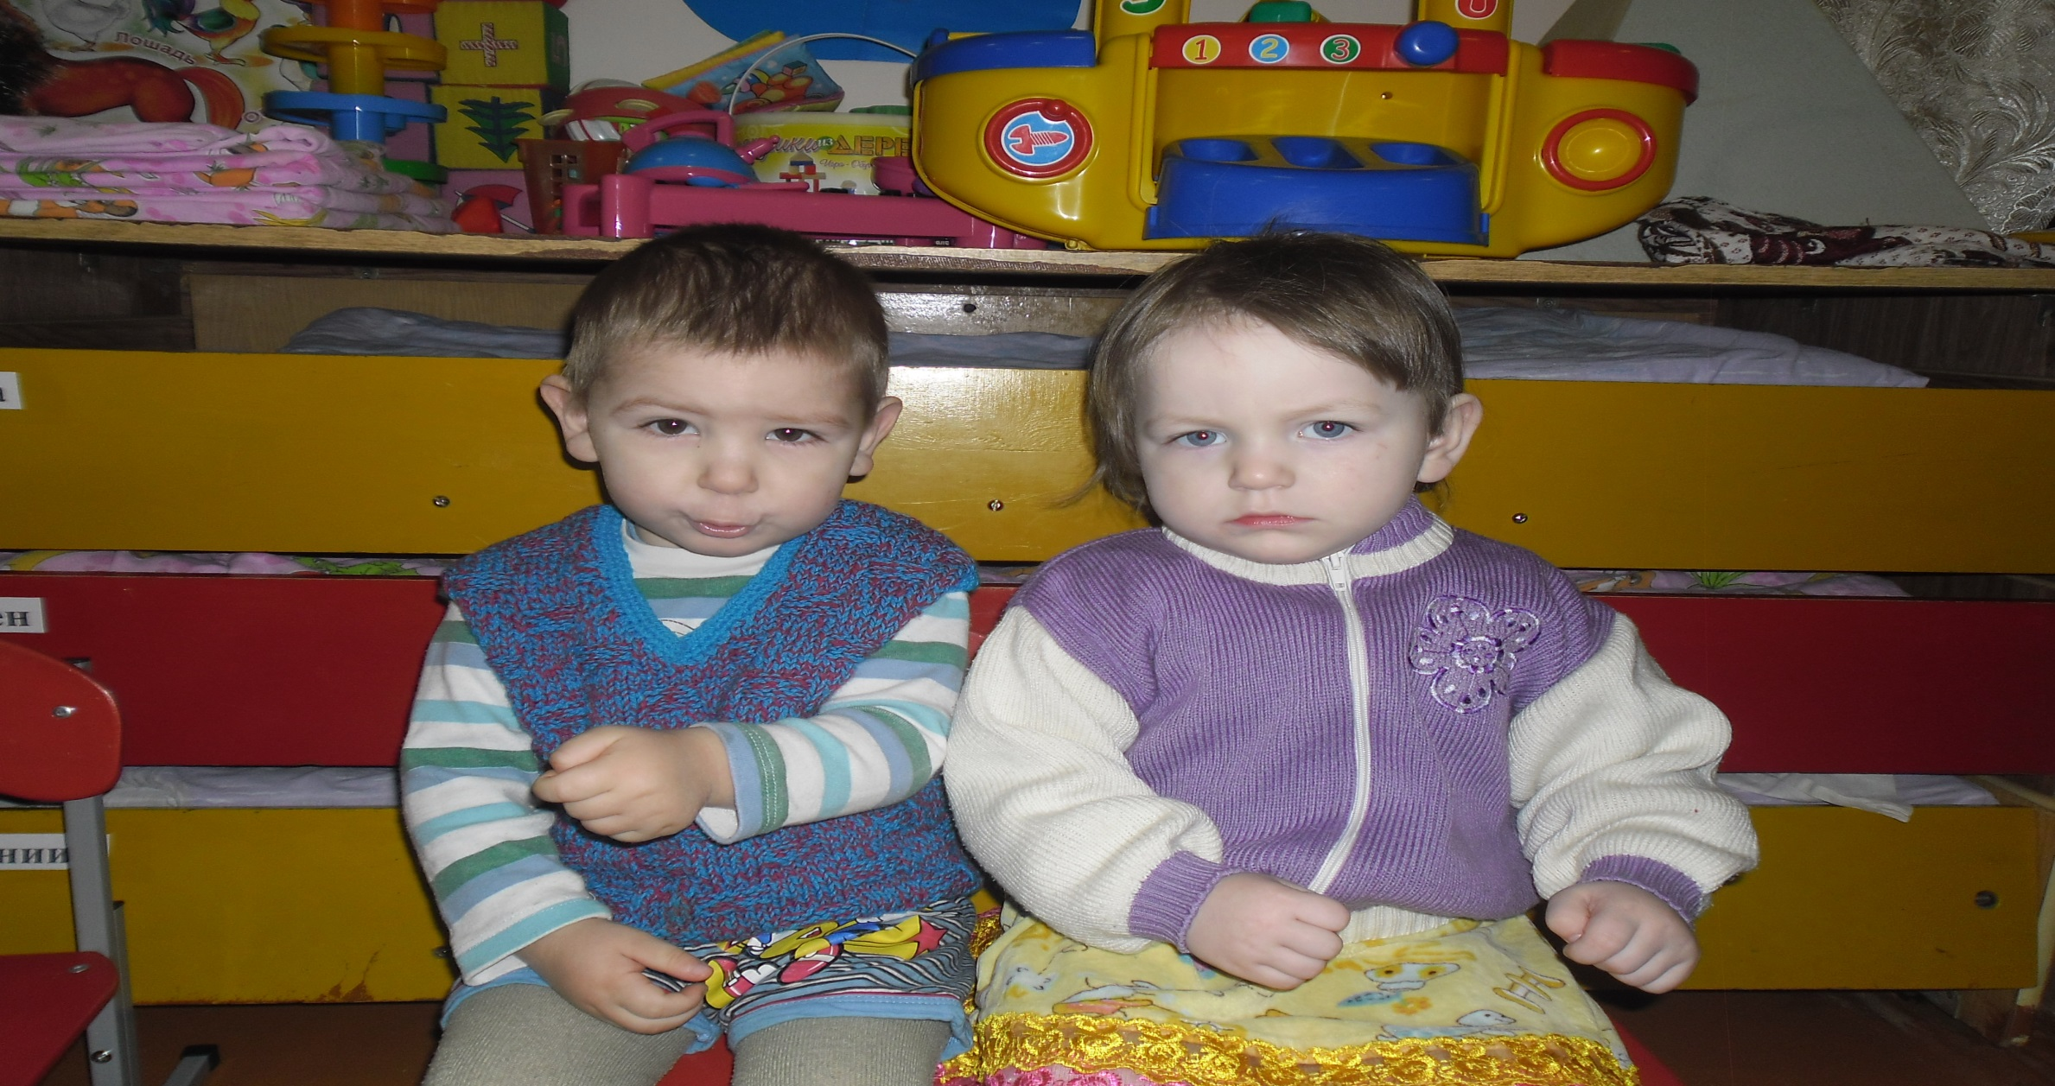
Сюжетно-пальчиковые упражнения

Slide 8
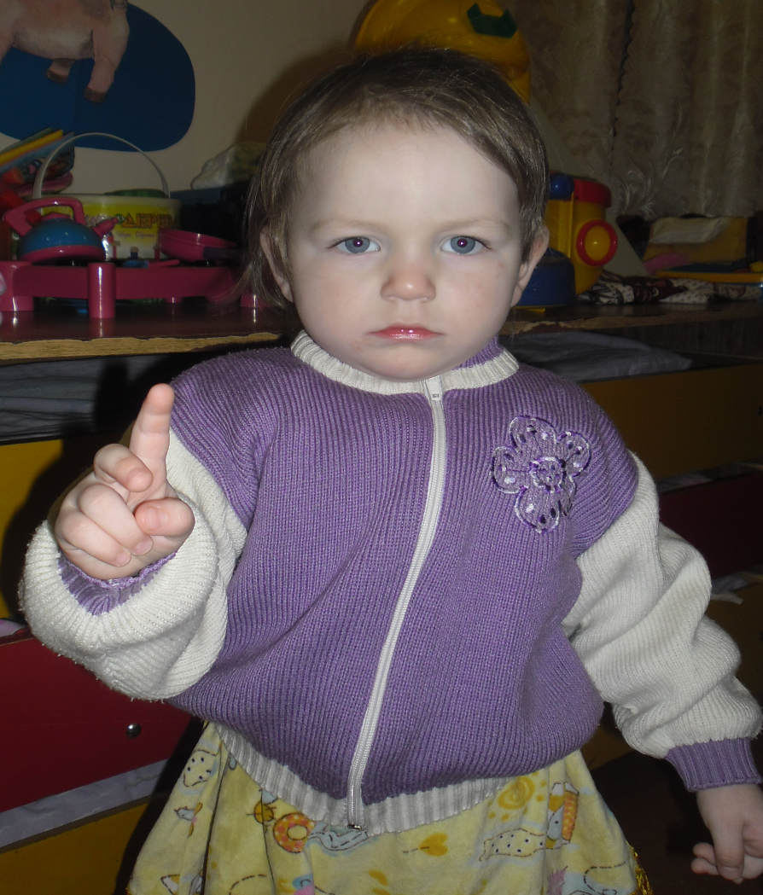
«Коза»
Идет коза рогатая,
Идет коза бодатая,
Глазками хлоп-хлоп,
Ножками топ –топ,
Кто кашу не ест, молоко не пьет
Забодаю, забодаю!
«Зайка»
Скачет зайка косой
Под высокой сосной
Под другою сосной
Скачет зайка второй

Slide 9
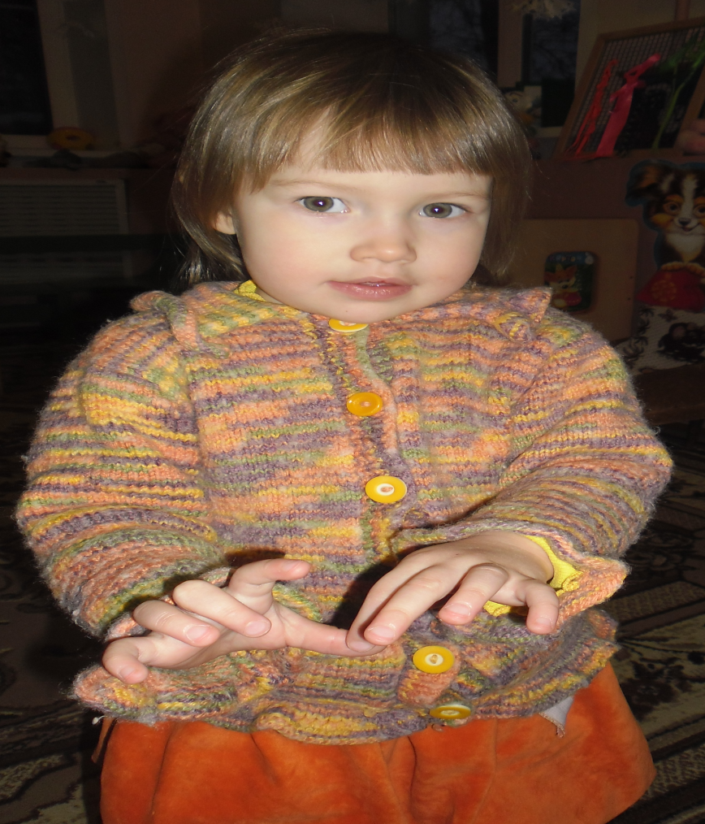
«Дом»
Молоточком мы стучим, Дом построить мы хотим. Строим мы высокий дом, Будем жить мы в доме том.
.
«Бабочка»
Бабочка-коробочка, Улетай под облачко. Там твои детки На березовой ветке.

Slide 10
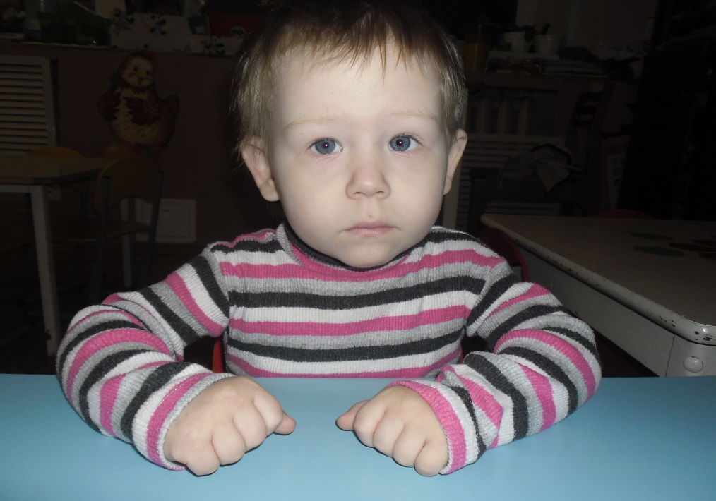
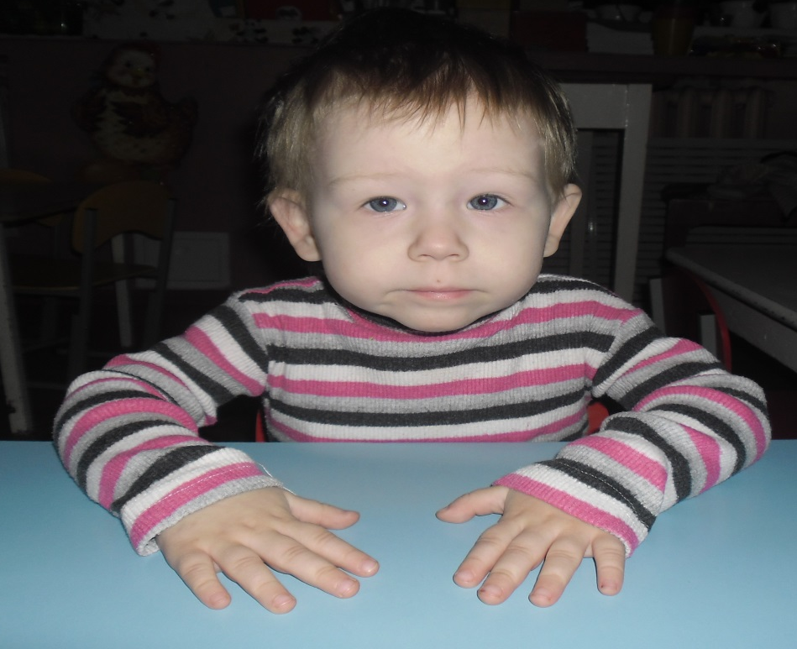
Сжимание – разжимание кулачков
«Лягушки»
Две весёлые лягушки
Ни минуты не сидят.
Ловко прыгают подружки,
Только брызги вверх летят.

Slide 11
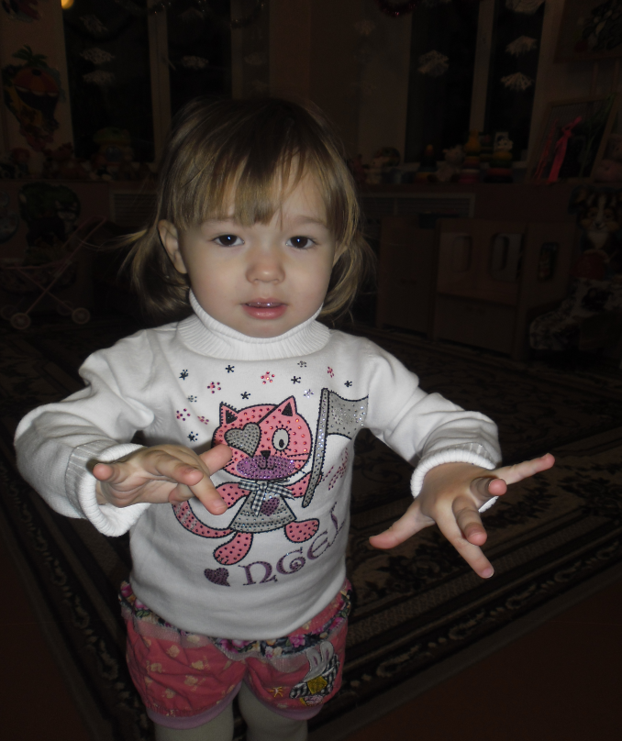
Сгибание – разгибание пальцев
«Пальчики»
Наши пальчики попляшут –
вот они, вот они
В кулачки мы пальцы спрячем –
в кулачки, в кулачки

Slide 12
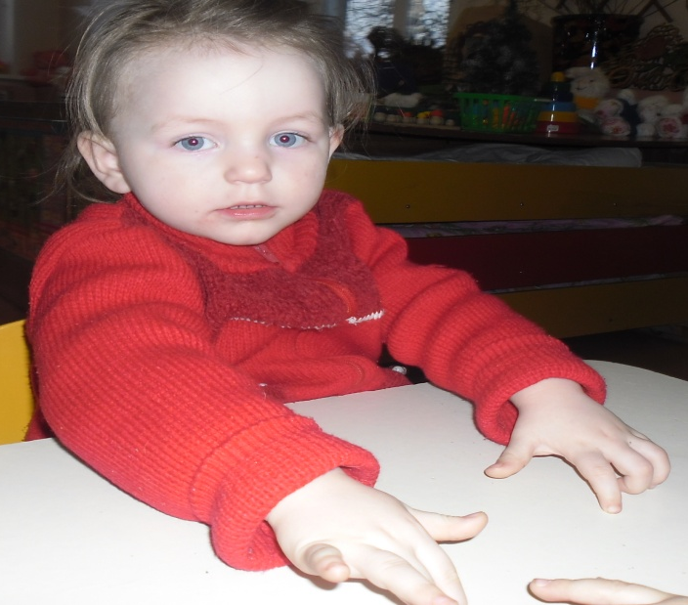
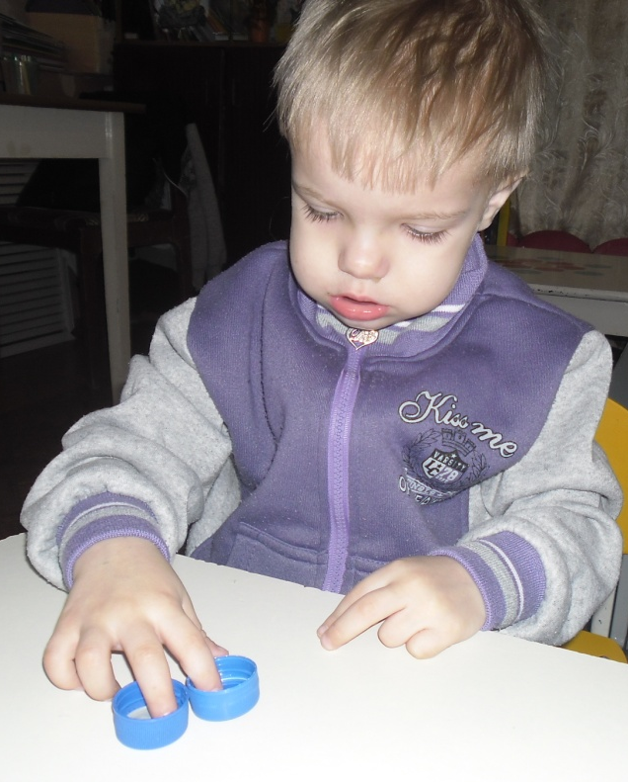
Упражнение для кончиков пальцев
«Человечки»
Смешные человечки
Бежали мимо речки.
В ямку бух!
«Зима»
Мы едем на лыжах,
Мы мчимся с горы,
Мы любим забавы
Холодной зимы.

Slide 13
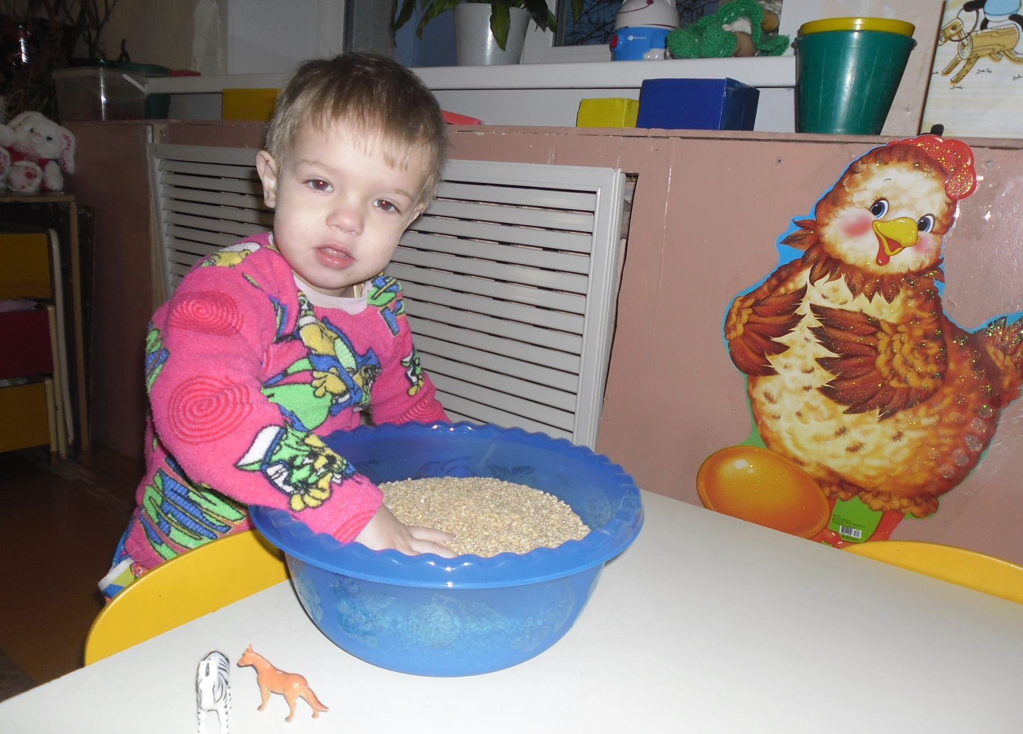
Сухой бассейн

Slide 14
Самомассаж

Slide 16
Спасибо за внимание!

